Slide 1
Föräldramöte Gothia cup
Välkomna

Slide 2
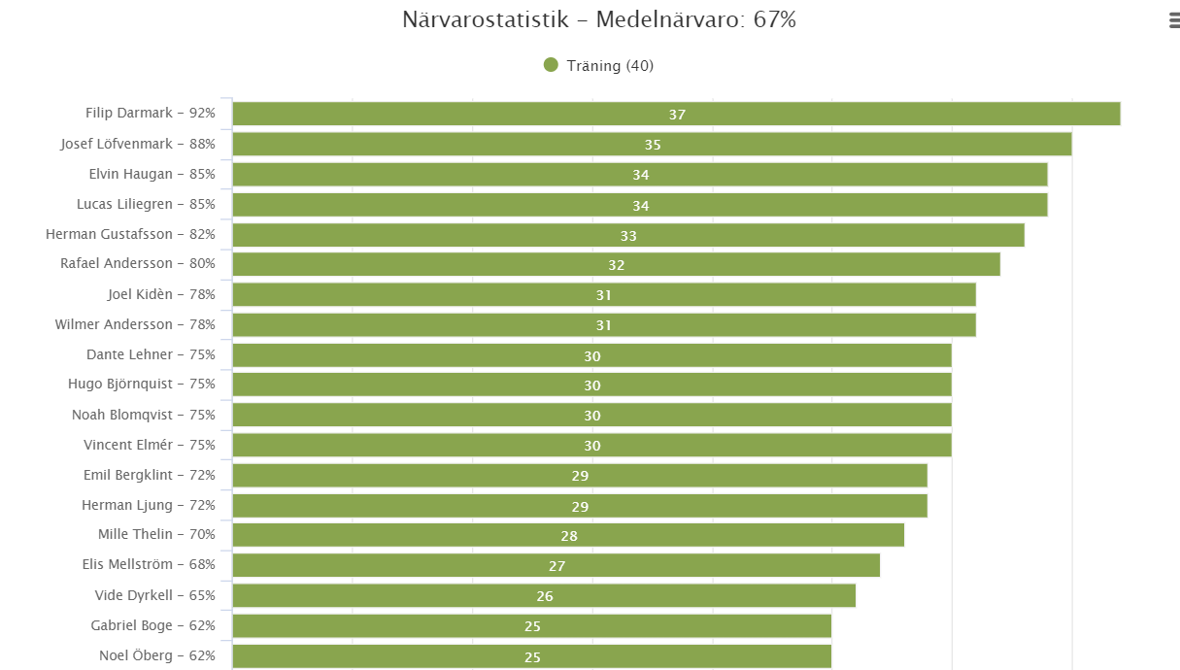
Innan vi startar
Vi har grymma killar
- 1 träning ute / vecka
Ändå denna höga närvaro

Slide 3
Antal Kallelser
Summering halva säsongen.
Vår målsättning är som vi pratat om att alla skall bli kallade till likvärdigt många matcher.
Summering matcher kallelser

Slide 4
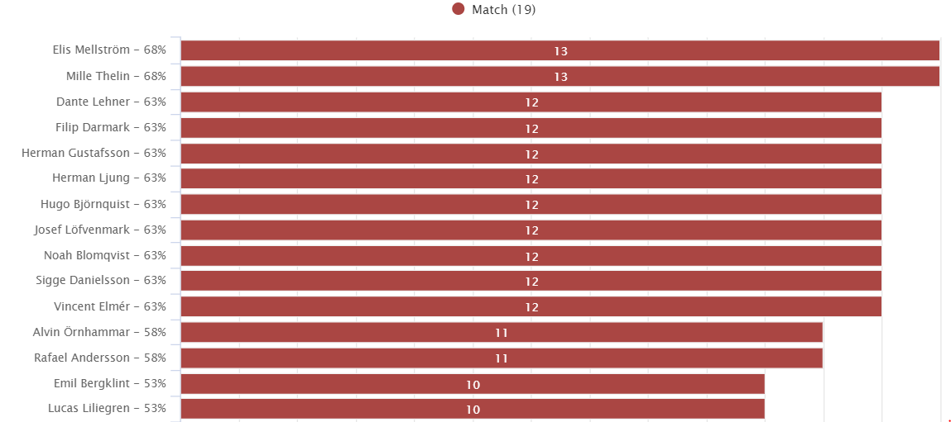
Innan vi startar
Summering halva säsongen.
Antal spelade matcher

Slide 5
GOthia
Vår målsättning med Gothia är att:
Alla killar ska ha kul!
Öka lagsammanhållningen
Möta nya lag
Vi deltar med två lag pga speltid men vi åker o umgås som “ett” lag.

Slide 6
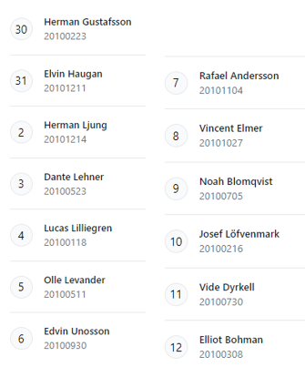
Lagen FHIB1 FHIB2

Slide 7
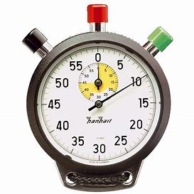
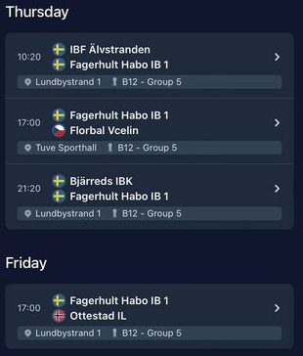
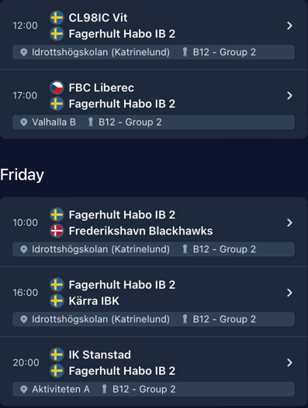
Spelschema/tider
Vi spelar 2*15 rullande tid i gruppspel
Slutspel 2*20 rullande sista minuten är effektiv tid.
Notes:
Vi behöver en ny föräldragrupp
Vätternrundan, samt försäljning tillfaller laget. De övriga går till föreningen för att bland annat täcka domare, dräckter, halltider mm.
Allt har blivit dyrare så därav kommer Dreamlog även gå till föreningen.

Slide 8
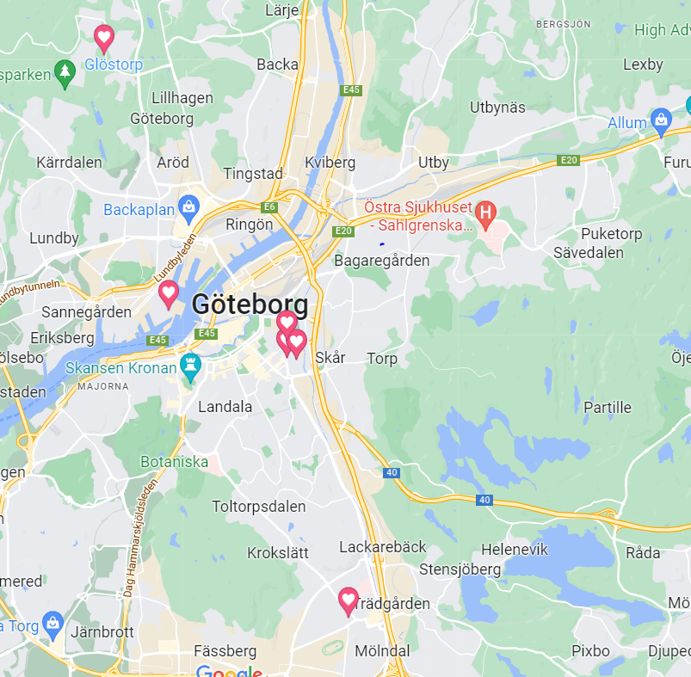
PLATSER
Tuve sporthall
Idrottshögskolan
Lundbystrand
Valhalla
Burgårdens
gymnasium
Aktiviteten
Notes:
Längre resor, bilar kommer att behövas till matcher.

Slide 9
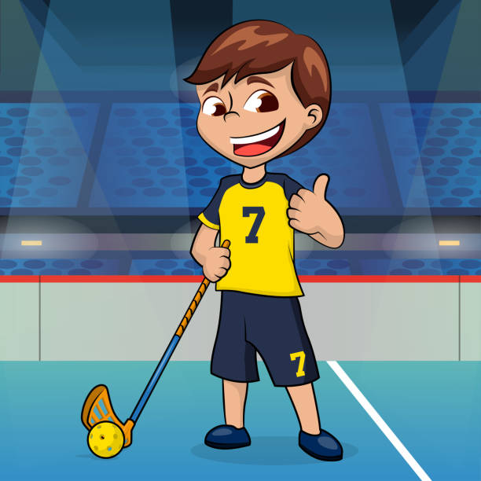
När åker vi?
Båda lagen åker 07:00
Samling: Habo Sporthall
FHIB 1 åker direkt till match
FHIB 2 åker till skolan o checkar in.
Notes:
Alla skall ha kul
De är duktiga killarna så att vi justerar upp träningar, temp,
Spelsystem inte framarbetat till 100% än men det kommer vi att göra succesivt under säsong
2-1-2 i grunden, hög press, backa hem, dubbla, falla hem mm. här skall alla vet hur vi skall göra det som lag mm.

Slide 10
Praktisk Information
Tips ladda ner Gothia cup appen där finns all information om när vi spelar.
Medtag:
Liggunderlag eller dyligt, (max 75 cm finns information om) om luftmadrass rekommenderas att lägga en filt under
Sovsäck , kudde.
Dusch artiklar ( dubbeluppsättning rekomenderas).
Förlängningssladd laddare av olika slag
Ryggsäck
Mobil
Gothia kortet kommer alla få på plats. ( fri transport)
Matchkläder får killar på plats
Notes:
Vi behöver en ny föräldragrupp
Vätternrundan, samt försäljning tillfaller laget. De övriga går till föreningen för att bland annat täcka domare, dräckter, halltider mm.
Allt har blivit dyrare så därav kommer Dreamlog även gå till föreningen.

Slide 11
Praktisk Information
Vi kommer att fixa tvättlina så att vi kan torka kläder över natten.
Mat
Samtliga mål serveras på skolan
- frukost 06:00-09:30
- Lunch 11:00-15:30
- Middag 16:30-20:00
Vi ledare ser till att det finns lite frukt mm till kvällen om någon blir hungrig
OBS det är förbud mot nötter på hela Gothia!
Se till att era barn har med sig ”russel pengar” till eventell kiosk, tilltugg mm.
Notes:
Vi behöver en ny föräldragrupp
Vätternrundan, samt försäljning tillfaller laget. De övriga går till föreningen för att bland annat täcka domare, dräckter, halltider mm.
Allt har blivit dyrare så därav kommer Dreamlog även gå till föreningen.

Slide 12
Transport
Elis
Elliot
Herman G
Herman L
Lucas
Wilmer
Finns ni även tillgängliga för hemtransport?
Notes:
Vi behöver en ny föräldragrupp
Vätternrundan, samt försäljning tillfaller laget. De övriga går till föreningen för att bland annat täcka domare, dräckter, halltider mm.
Allt har blivit dyrare så därav kommer Dreamlog även gå till föreningen.

Slide 13
Riktlinjer
Vi ledare kommer att bestämma när det skall vara tyst/ läggning
Mobiler, vi samlar in mobilerna vid match. I övrigt får man använda dem så länge som vi ledare tycker att det är ok. Vid missbruk samlar vi in mobilerna. För att främja att vi umgås.
Godis är ok att äta, vi ledare kommer att informerar om när det inte är inte är OK
Notes:
Längre resor, bilar kommer att behövas till matcher.

Slide 14
Slutspel
Slutspel är lördag o söndag
Alla går till slutspel A eller B slutspel
Åker något lag ut så åker det laget hem, kan man ordna med föräldrar mm så är det ok att stanna kvar o heja på det lag som eventuellt är kvar i turneringen.
Semifinal o final är på söndagen.
Notes:
Längre resor, bilar kommer att behövas till matcher.

Slide 15
ÖVrigt
Telefonnummer till alla barn (laget.se)
Vuxna ansvarar för att barns samt målsmans telefonnummer är uppdaterade på laget.se
Detta är mycket viktigt så vi kan komma i kontakt med er om det skulle vara något
Notes:
Viss justering av antal matcher kan förekomma, målvakter, tränares barn, mm kan komma att påverka.
Vi garanterar inte att vi kan anpassa matcher efter önskemål men vi kan göra ett ärligt försök.

Slide 16
Tack
Notes:
Viss justering av antal matcher kan förekomma, målvakter, tränares barn, mm kan komma att påverka.
Vi garanterar inte att vi kan anpassa matcher efter önskemål men vi kan göra ett ärligt försök.

